Slide 1


আয়না
Mirror

Slide 2
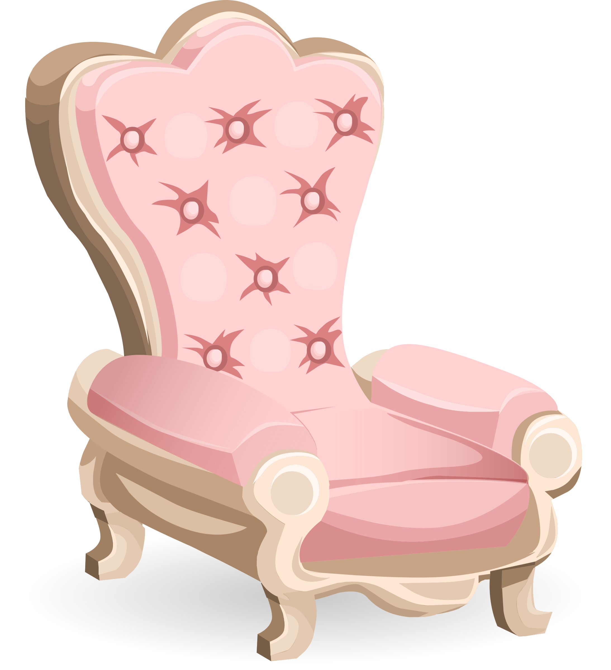
চেয়ার
Chair

Slide 3
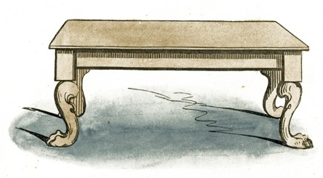
টেবিল
Table

Slide 4

ছবি
Picture

Slide 5

ফুলদানি
Flower vase

Slide 6
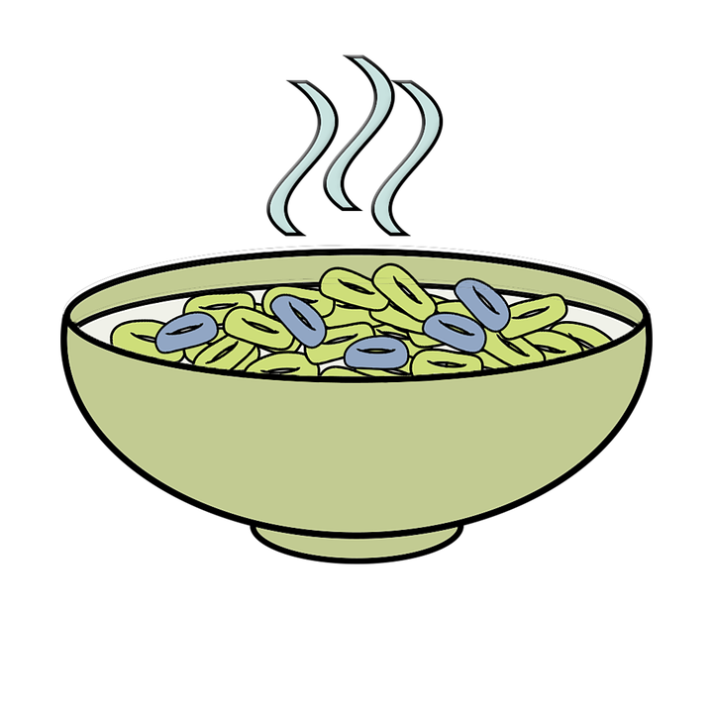
বাটি
Bowl

Slide 7
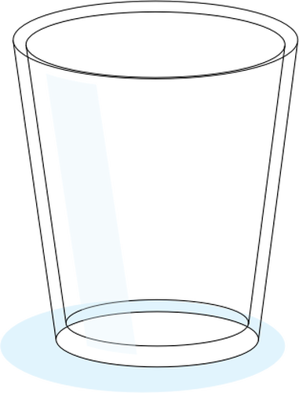
গেলাস
Glass

Slide 8
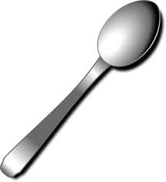
চামচ
Spoon

